Slide 1
ПРОЕКТ:
«ИСПОЛЬЗОВАНИЕ И ПРИМЕНЕНИЕ УЧИТЕЛЕМ-ДЕФЕКТОЛОГОМ ДОУ СВЕТОВОГО СТОЛА И ТЕХНИКИ «РИСОВАНИЯ ПЕСКОМ»
Сургут учитель-дефектолог МБДОУ №14 «Брусничка»
Уварова Светлана Владимировна

Slide 2

ИСПОЛЬЗОВАНИЕ ТЕХНИКИ «РИСОВАНИЕ ПЕСКОМ» В РАБОТЕ С ДОШКОЛЬНИКАМИ ДАЕТ ВОЗМОЖНОСТЬ:
Гармонизировать психоэмоциональное состояние;
Формировать установку на положительное отношение к себе;
Развивать высшие психические функции: восприятие, внимание, память, образно-логическое мышление, пространственное воображение, процессы саморегуляции;
Коммуникативные навыки;
Развивать творческий потенциал;
Тренировать мелкую моторику рук;
Развивать речь.
Песок приятен во всех своих состояниях.

Slide 3

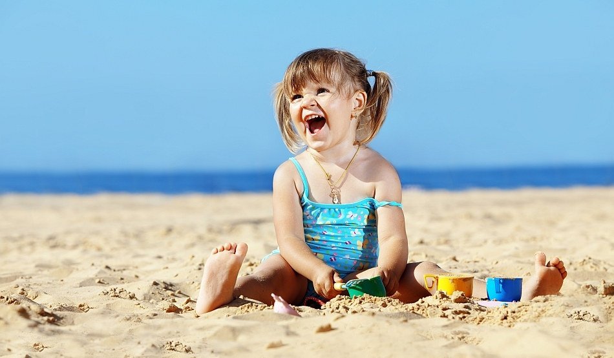
ЛЮБИМЫЕ ИГРЫ

Slide 4
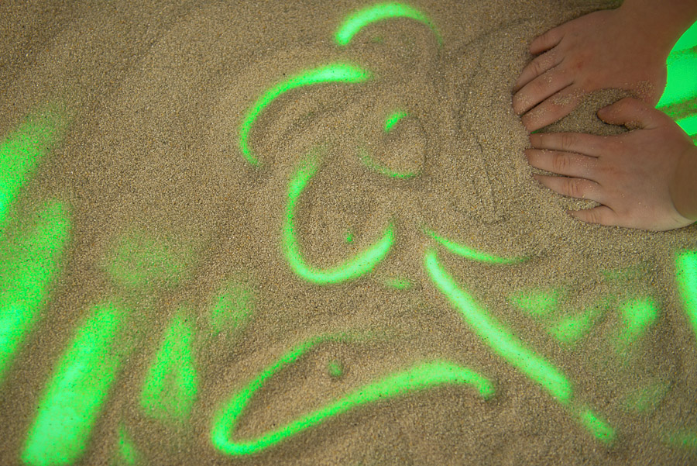
ПОЛОЖИТЕЛЬНЫЕ МОМЕНТЫ В РАБОТЕ С ПЕСКОМ
Простота
Возраст ребенка
Эстетичность
Пластичность
Экологичность

Slide 5
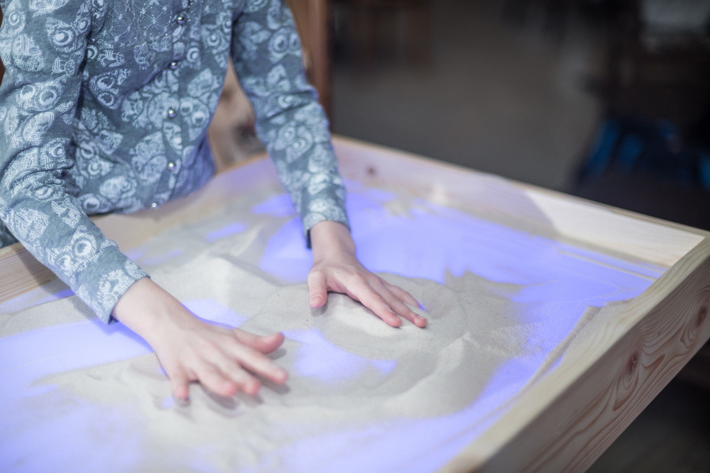
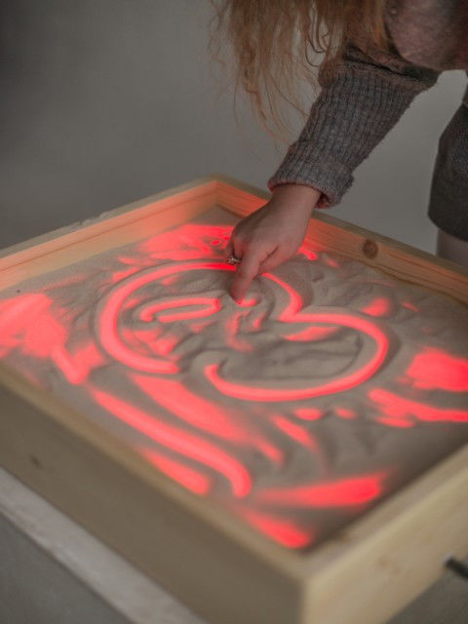
ОБОРУДОВАНИЕ ДЛЯ РИСОВАНИЯ НА СВЕТОВЫХ СТОЛАХ
Индивидуальные столы

Slide 6
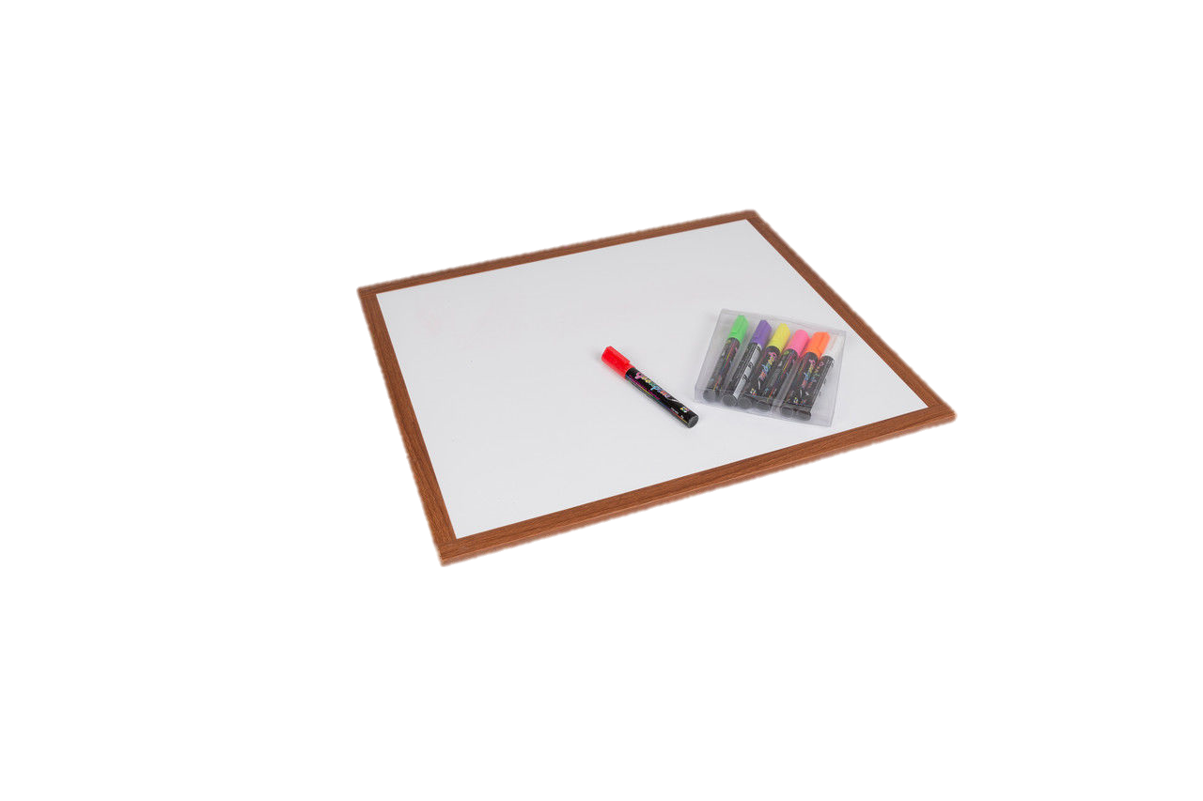
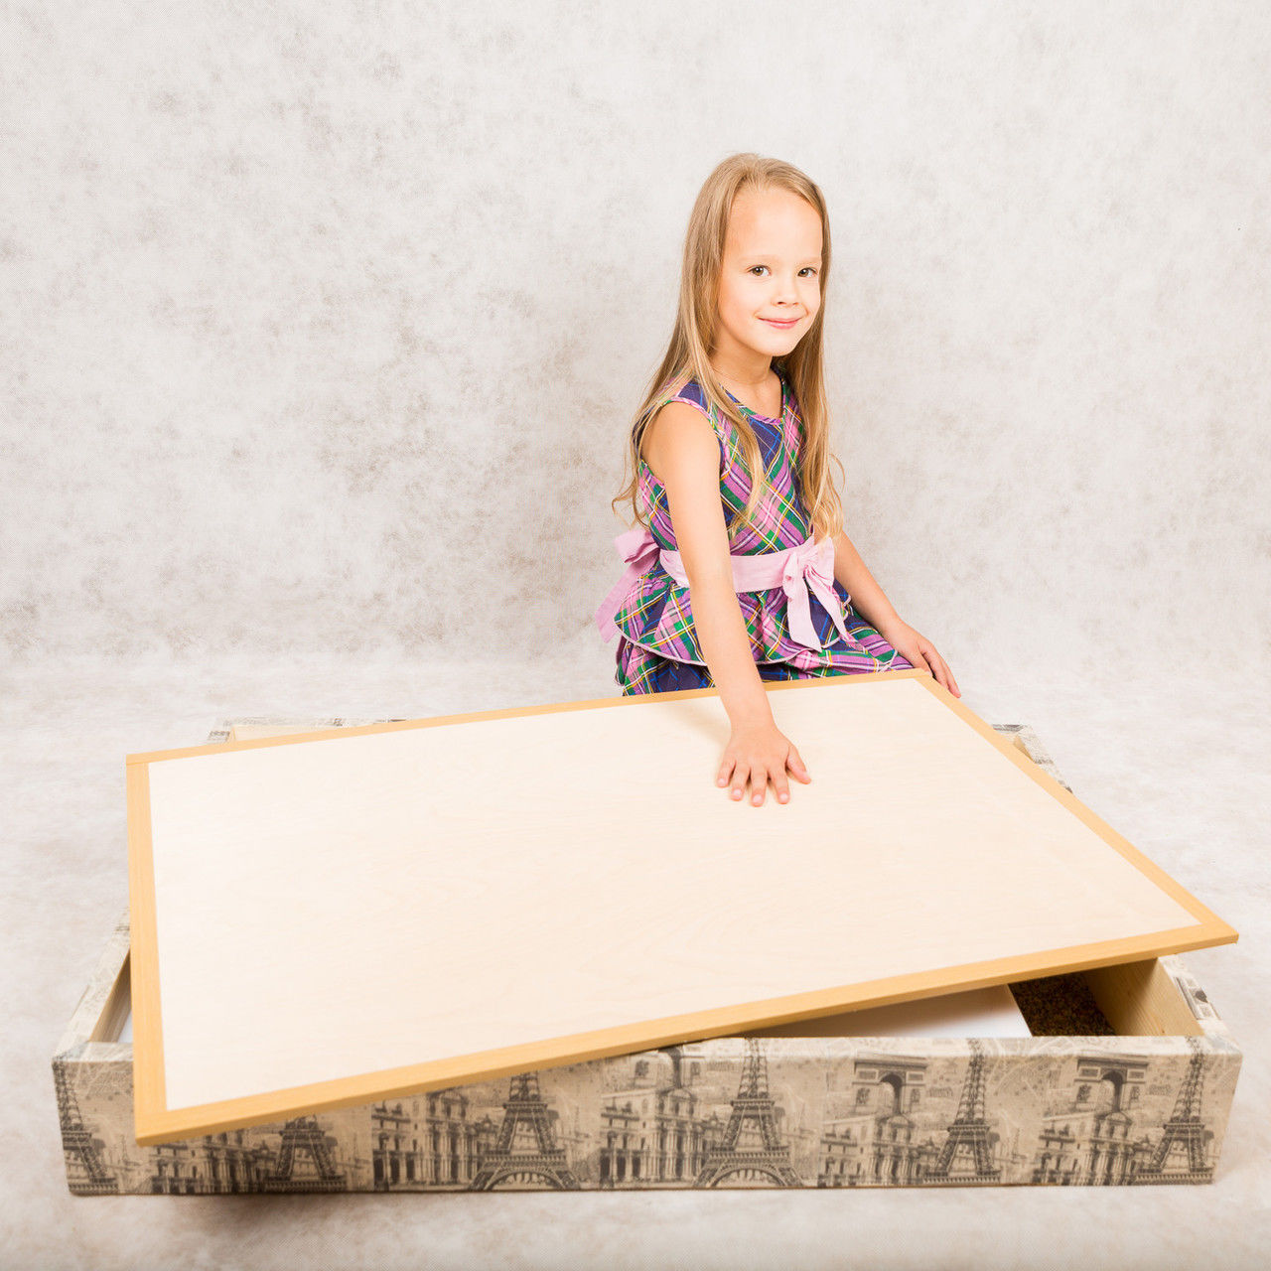
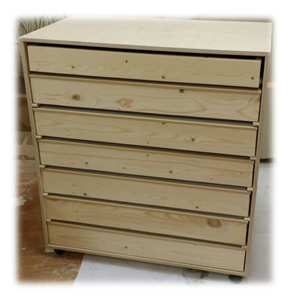

ОБОРУДОВАНИЕ ДЛЯ РИСОВАНИЯ НА СВЕТОВЫХ СТОЛАХ
Стол для преподавателя
Дополнительные элементы для столов

Slide 7
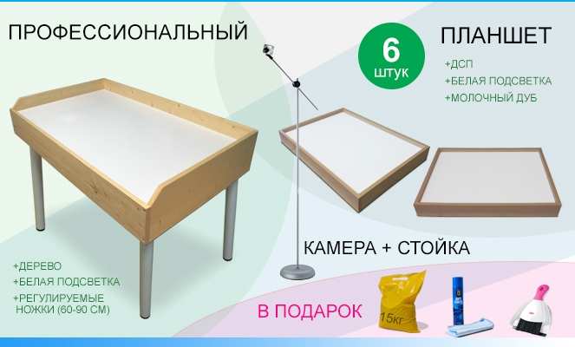
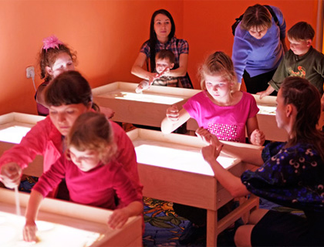
ОБОРУДОВАНИЕ ДЛЯ РИСОВАНИЯ НА СВЕТОВЫХ СТОЛАХ
Студия рисования песком

Slide 8
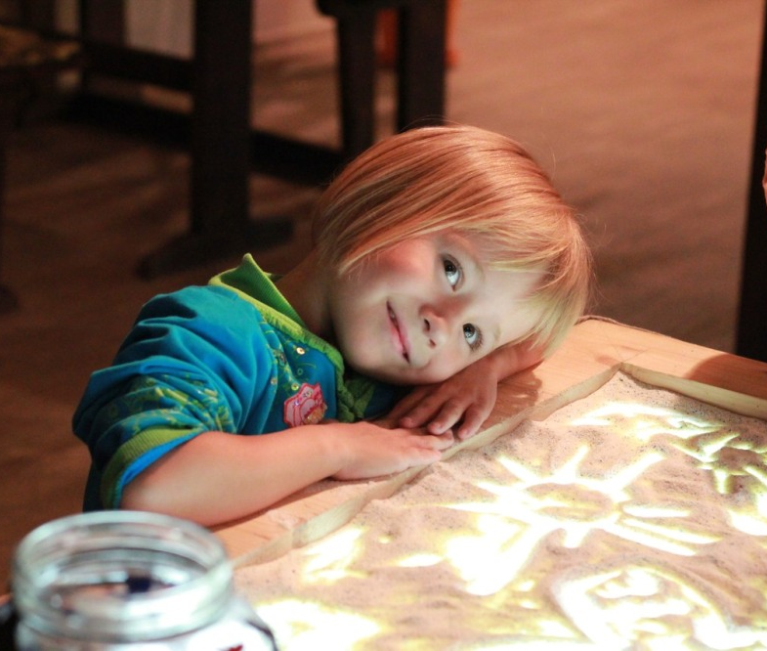
УСЛОВИЯ ПРИ РАБОТЕ С ПЕСКОМ
Согласие и желание ребенка.
Специальная подготовка педагога, его творческий подход к проведению занятий.
У детей не должно быть аллергии на пыль от сухого песка, кожных заболеваний и порезов на руках.

Slide 9
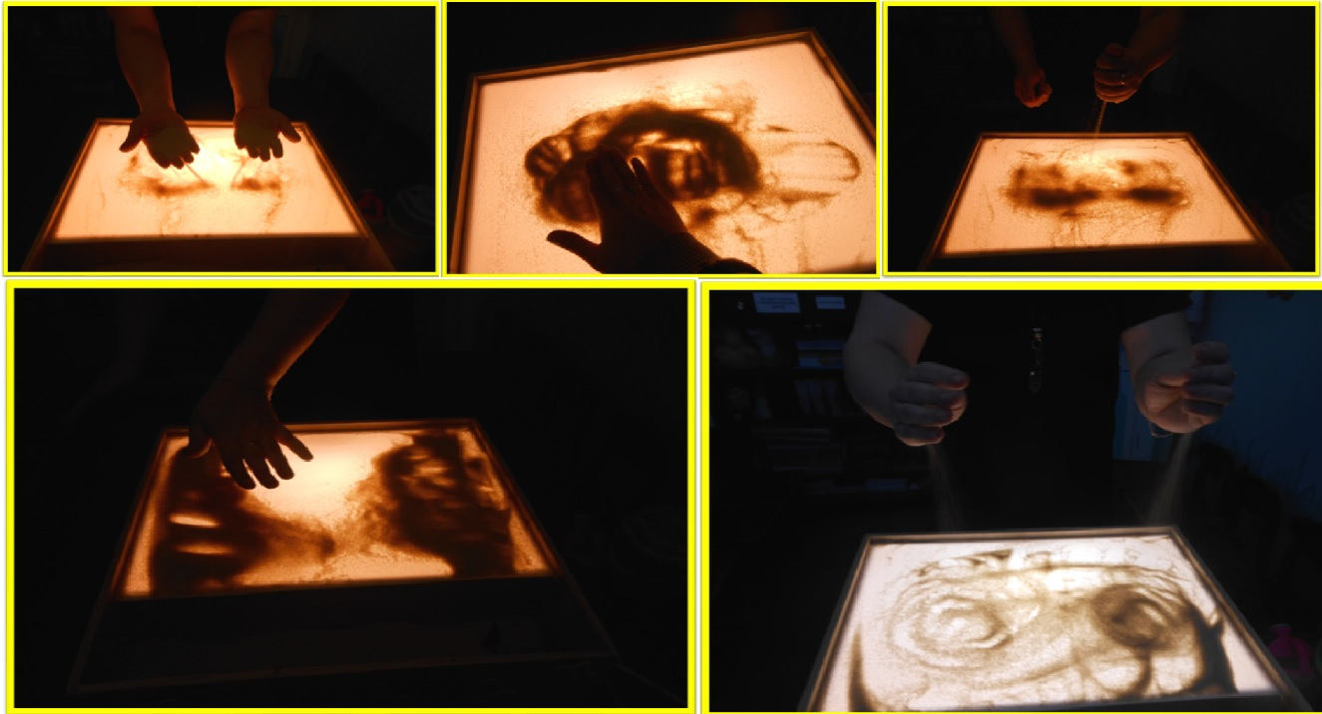
СПОСОБЫ ЗАСЫПАНИЯ ПОВЕРХНОСТИ СТОЛА
• Просеивание
• Разглаживание
• Дождик
• Торнадо
• Волна

Slide 10
СПОСОБЫ РИСОВАНИЯ ПЕСКОМ
• Рисование кулаком;
• Рисование ладонью;
• Рисование большими пальцами обеих рук;
• Рисование ребром ладони;
• Рисование мизинцами;
• Одновременное использование нескольких пальцев;
• Рисование симметрично двумя руками;
• Вырезание;
• Насыпание из кулачка

Slide 11
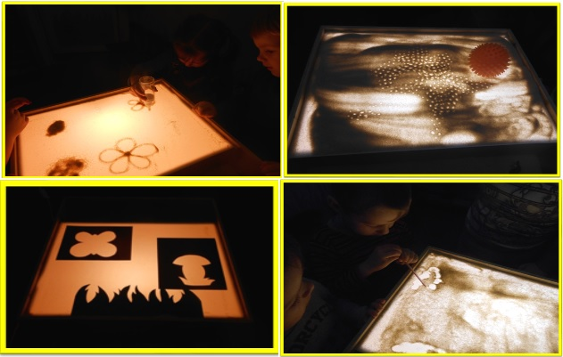
МАТЕРИАЛЫ ДЛЯ РИСОВАНИЯ
• использование кондитерского шприца;
• использование массажного мячика;
• использование ситечка;
• выдувание рисунка через трубочку для коктейлей;
• использование трафаретов;
• использование декоративных украшений;
При работе с песком можно также использовать различные природные материалы: ракушки, камушки, пуговицы, фасоль и т д.

Slide 12
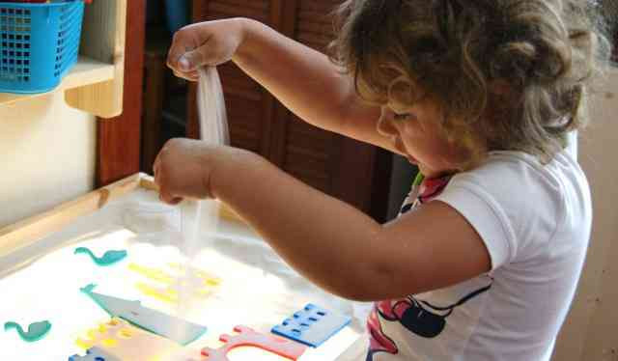
ЭТАПЫ ПРОВЕДЕНИЯ ЗАНЯТИЯ
Подготовительный (ритуал входа)
Основная часть
Уборка
Заключительный этап (ритуал выхода)

Slide 13
ЭТАПЫ ПРОВЕДЕНИЯ ЗАНЯТИЯ
Правила при работе с песком:
1. Береги песчинки — не выбрасывай их из песочницы. Если случайно песок высыпался, покажи это взрослому, и он поможет им вернуться обратно в песочницу. Нельзя выбрасывать песок из песочницы.
2. Песчинки очень не любят, когда их берут в рот или бросаются ими в других детей. Нельзя брать песок в рот и бросать его в других людей.
3. После игры надо помочь убрать все игрушки на свои места.
4. У детей всегда должны быть чистые ручки и носики. Поиграл с песком — помой ручки и покажи чистые ладошки зеркалу.
Подготовительный (ритуал входа)
Определить правила поведения в песочнице;
(контролировать и регулировать рамки поведения, взаимоотношения детей может сказочный персонаж).

Slide 14
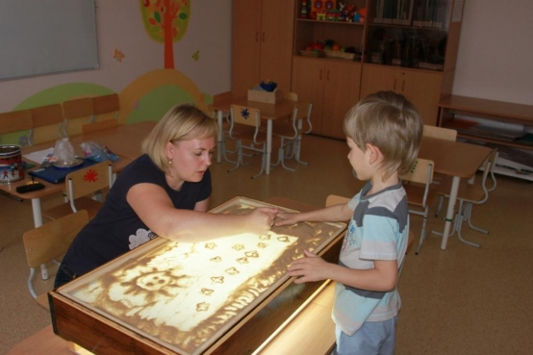
ЭТАПЫ ПРОВЕДЕНИЯ ЗАНЯТИЯ
Дидактические игры
с использованием песочного планшета направленные на развитие всех компонентов речевой системы и психических процессов.
Развитие мелкой моторики
Обсуждение свойств песка. Какой он сегодня: холодный-теплый, сухой-мокрый и тд.
Действия с песком:
Сжать-разжать, захватить в щепотку;
Выложить по насыпанной дорожке камешки;
• Прикосновения к поверхности песка:
Ребром ладони нарисовать геометрические фигуры;
Отыскать в песочнице предметы, определённый предмет;
Рисование на песке:
«Дорожки», «Заборчики», «Дожди», «Лесенки», «Следы»
Работа с контурами и шаблонами;
Основная часть

Slide 15
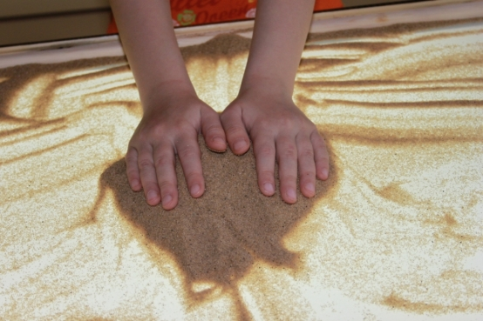

ЭТАПЫ ПРОВЕДЕНИЯ ЗАНЯТИЯ
Уборка
Заключительный этап
(ритуал выхода)
Уборка проводиться как руками, так и при помощи специальных инструментов

Slide 16
РЕКОМЕНДУЕМАЯ ЛИТЕРАТУРА
Игра с песком. Практикум по песочной терапии. Зинкевич-Евстигнеева Т.Д.
Технология игры в песок. Игры на мосту. Сакович Н.А.
Песочная терапия. Пособие. Большебратская Э.Э.
Чудеса на песке. Песочная игротерапия. Грабенко Т.М., Зинкевич-Евстигнеева Т.М.
Элементы песочной терапии в развитии детей раннего возраста. ФГОС. Зеленцова-Пешкова Н.В.
Пишем и рисуем на песке. Мариелла Зейц.
В гостях у песочной феи. Кузуб Н.В., Осипук Э.И.

Slide 17
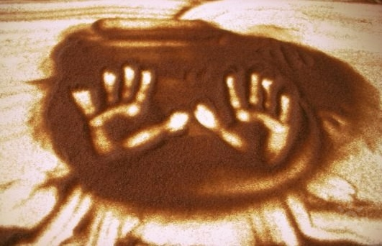
СПАСИБО ЗА ВНИМАНИЕ!

